Slide 1
LA REALIZACIÓN DE UN PLAN DE EMPRESA
SECOT VALENCIA
FEM FUTUR 7ª edición 2022 / 2023
FASE Nº 1, PILDORA 1.A

Slide 2
PRESENTACION DE UN PROYECTO
El Plan de Empresa, es el instrumento de presentación de un proyecto, donde se identifica, describe y analiza una oportunidad de negocio.
Examina:
Viabilidad técnica,
Viabilidad comercial
Viabilidad económica/financiera
Se suele confeccionar con distintas finalidades:
Captar socios, solicitar préstamos, pedir subvenciones, dar buena imagen ante posibles inversores, etc.
En definitiva, el Plan de Empresa es una fotografía de la Empresa,
Proyecto FEM FUTUR
Notes:
2
ESTAS SON LAS FUNCIONES VINCULADAS A LA UNIDAD DE RECURSOS HUMANOS Y QUE EN UNA GRAN EMPRESA SE CONVIERTEN EN DEPARTAMENTOS, Y QUE EN LAS PEQUEÑAS EMPRESAS RECAERAN SOBRE LA PERSONA QUE TENGA LA RESPONSABILIDAD DE LA GESTION DE LAS PERSONAS DE LA EMPRESA Y SIEMPRE MUY VINCULADA A LA DIRECCIÓN

Slide 3
LOS 7 CAPITULOS SIGNIFICATIVOS
DEL PLAN de EMPRESA
Punto de Partida. El Emprendedor y la Idea
Análisis DAFO
Plan de Marketing y Estrategia Comercial
Plan de Operaciones y Producción
Organización, Aspectos Jurídicos, Laboral y Recursos Humanos
El Plan Económico Financiero
Resumen Ejecutivo
Proyecto FEM FUTUR
Notes:
3
ESTAS SON LAS FUNCIONES VINCULADAS A LA UNIDAD DE RECURSOS HUMANOS Y QUE EN UNA GRAN EMPRESA SE CONVIERTEN EN DEPARTAMENTOS, Y QUE EN LAS PEQUEÑAS EMPRESAS RECAERAN SOBRE LA PERSONA QUE TENGA LA RESPONSABILIDAD DE LA GESTION DE LAS PERSONAS DE LA EMPRESA Y SIEMPRE MUY VINCULADA A LA DIRECCIÓN

Slide 4
LA IDEA DE NEGOCIO
Lo primero es identificar la idea, que refleje que es lo que, realmente, esta llevando al Emprendedor a moverse hacia la consecución de un objetivo.
Exponer el problema o necesidad que el emprendedor ha encontrado en el mercado, y relatar cómo él y su equipo lo han detectado.
La solución: en este punto se debe exponer la propuesta para resolver el problema anterior.
Hay mucho trabajo entre una buena idea y un buen producto (Steve Jobs)
Proyecto FEM FUTUR

Slide 5
LA IDEA DE NEGOCIO
Resumen
Breve resumen de una página como máximo en el que se explique la idea de negocio y se destaquen los aspectos más relevantes del proyecto.
Proyecto FEM FUTUR

Slide 6
EL EMPRENDEDOR
Identificación del emprendedor, datos personales
Breve historial profesional de los promotores:
Perfil de los promotores: Formación, experiencia profesional, etc.
Experiencia o habilidades de los promotores para llevar a cabo el proyecto: que capacidades / experiencia tienen los miembros del equipo que hagan posible la puesta en marcha y gestión del nuevo negocio.
Credibilidad del proyecto, los inversores quieren saber si el equipo directivo es capaz de llevar a cabo el negocio.
Proyecto FEM FUTUR

Slide 7
EL EMPRENDEDOR
Persona emprendedora
Características personales
Breve presentación del emprendedor
Proyecto FEM FUTUR

Slide 8
EL EMPRENDEDOR
Motivación
Explicación de la motivación y los objetivos personales del emprendedor
Proyecto FEM FUTUR

Slide 9
ANALISIS DAFO
Proyecto FEM FUTUR

Slide 10
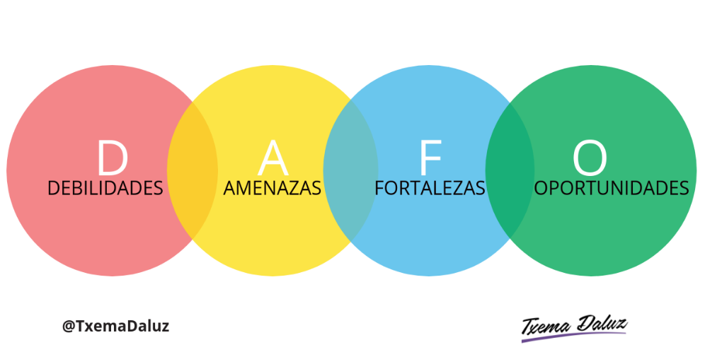
ANALISIS DAFO
Identifica los enemigos y los amigos con los que se ha de luchar y apoyarse para llevar a termino el sueño:
Debilidades, del proyecto, que hemos de eliminar
Amenazas, que vemos en el entorno y hay que reducir
Fortalezas, que tenemos y hemos desarrollado en el análisis de la idea y hemos de utilizar
Oportunidades, que nos ofrece el entorno y que nos ayuda a pensar en positivo sobre el resultado final del proyecto y hemos de aprovechar
Proyecto FEM FUTUR

Slide 11
ANALISIS DAFO
PUNTOS FUERTES | PUNTOS DEBILES
Proyecto FEM FUTUR

Slide 12
PLAN DE MARKETIG
Y ESTRATEGIA COMERCIAL
Conjunto de actividades que desarrolla una empresa encaminadas a satisfacer las necesidades y deseos del consumidor, con la intención de conseguir un beneficio
Estrategia de marketing: en este punto se debe explicar cómo vas a llegar al cliente y conseguir que compre tu producto. Qué canales vas a utilizar, cuáles son tus capacidades para llevarlo a cabo o contratarás a alguien, etc.
“El objetivo del marketing es satisfacer las necesidades de los consumidores, pero con rentabilidad para la empresa.“ (Philip Kotler)
Proyecto FEM FUTUR

Slide 13
PLAN DE MARKETIG
Y ESTRATEGIA COMERCIAL
Necesidades a cubrir
Describir cuál es la necesidad que hemos detectado para poner en marcha nuestro proyecto.
Público objetivo
Determinar a quién va dirigido nuestro producto.
Proyecto FEM FUTUR

Slide 14
PRODUCTO = MERCANCIA = SERVICIO
El producto: Es fruto del problema y la solución, qué se propone resolver.
Destacar:
Elementos innovadores que incorpora.
Características diferenciadoras en el producto/servicio, respecto a la competencia.
“No hay productos buenos o malos, sólo hay productos que satisfacen ó no satisfacen necesidades”
Proyecto FEM FUTUR

Slide 15
PRODUCTO = MERCANCIA = SERVICIO
El producto (o servicio)
Descripción del producto (o servicio) con el que se va a satisfacer la necesidad del público objetivo.
Proyecto FEM FUTUR

Slide 16
ANALISIS DE LA COMPETENCIA
HAY QUE OBTENER LA MAYOR INFORMACIÓN POSIBLE DE LAS EMPRESAS DEL ÁMBITO EN QUE VAMOS A DESENVOLVERNOS.
¿Cómo?
Por cualquier medio a nuestro alcance.
Proyecto FEM FUTUR

Slide 17
MERCADO Y COMPETENCIA
Mercado y competencia están muy relacionados. Si no hay competencia, es posible que el mercado al que te diriges aún no esté muy desarrollado.
El análisis de mercado, nos va a permitir recopilar información mas actual de:
De nuestros posibles competidores, sus fortalezas y debilidades,
De nuestros posibles clientes, sus necesidades respecto a nuestro producto / servicio.
De nuestros proveedores.
El mercado: el emprendedor tiene que demostrar que existe un mercado y una gran oportunidad de negocio para su producto.
Proyecto FEM FUTUR

Slide 18
PRECIO
Precio = Ingresos
“No hay productos o servicios caros o baratos, todo depende de la percepción y necesidad del comprador”
Costes
Margen
Oferta / Demanda
Competencia
Proyecto FEM FUTUR

Slide 19
ESTUDIO DE MERCADO
Búsqueda de información (trabajo de campo)
Investigación basada en la observación del propio emprendedor: entrevistas, sondeos, encuestas (telefónicas, presenciales), etc.
Institutos de Investigación de Mercados.
Bases de datos, “Desk Research:
Internet:
Instituto de Estadística: www.ine.es
Centro de Investigaciones Sociológicas: www.cis.es
Cámaras de Comercio: WWW.CAMARAVALENCIA.COM
Instituto Español de Comercio Exterior: www.icex.es
Cultura base: www.mcu.es
Registro mercantil: www.rmc.es
Ayuntamientos, Comunidades, etc. www.valencia.es
Empresas especializadas:(D&B) – en España Informa.
Proyecto FEM FUTUR

Slide 20
ESTUDIO DE MERCADO
Evolución del mercado
Cuantificar el público objetivo en un ámbito geográfico concreto.
Identificación de la competencia
Conocer cuál será la competencia y presentar las ventajas de nuestro producto o servicio con respecto a la competencia.
Proyecto FEM FUTUR

Slide 21
PROMOCION
Promoción = Conocimiento = Comunicación
“Influir en la decisión del uso inicial y/o reiterativo del producto o servicio”
Publicidad
Labor Comercial (Ventas)
Relaciones Públicas
Promoción asociada
Proyecto FEM FUTUR

Slide 22
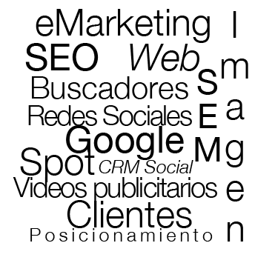
MARKETING
Proyecto FEM FUTUR

Slide 23
MARKETING
Plan de Marketing
Establecer la comunicación para dar a conocer nuestro producto (o servicio).
Proyecto FEM FUTUR

Slide 24
PLAN DE OPERACIONES Y PRODUCCION
Objetivo: Describir los medios materiales, técnicos y humanos necesarios.
¿Qué actividades realizo?
Para realizar cada actividad, ¿Qué necesito?
Maquinaria, equipos y herramientas.
Materias primas, almacenaje y stoks.
Instalaciones, mobiliario y tecnologías.
Recursos Humanos.
Hay que determinar de forma clara la Organización
Interna de la empresa, así como los procesos
Productivos.
Proyecto FEM FUTUR

Slide 25
PLAN DE OPERACIONES Y PRODUCCION
Plan de operaciones
Describir con qué medios técnicos, humanos y materiales cuenta el proyecto.
Localización, instalación y transporte
Describir la localización del local y explicar los motivos de la elección.
Describir las características físicas del local.
Proyecto FEM FUTUR

Slide 26
PLAN DE OPERACIONES Y PRODUCCION
Costes
Identificar a los proveedores.
Compras
Identificar a los proveedores.
.
Proyecto FEM FUTUR

Slide 27
ORGANIZACIÓN, ASPECTOS JURIDICOS,
LABORAL Y RECURSOS HUMANOS
Definición de funciones: (Dirección, Departamentos de Producción, Comercial, Financiero y RR.HH.), jerarquía, tareas, etc.
Detallar las necesidades de personal y sus perfiles
Equipo gestor, plantilla: Se dice que el principal valor de una empresa son sus personas,
Proyecto FEM FUTUR

Slide 28
ORGANIZACIÓN, ASPECTOS JURIDICOS,
LABORAL Y RECURSOS HUMANOS
Costes de personal: de todos los empleados durante un año (Salarios, Retribución Variable, Beneficios Sociales, Seguridad social…)
Estructura legal de la actividad: Forma en la que se va a desarrollar (persona física- autónomo, o persona jurídica).
Proyecto FEM FUTUR

Slide 29
ASPECTOS JURIDICOS
Forma jurídica y Fiscal
Exponer la forma jurídica elegida y la justificación de la elección.
También detallar los aspectos relativos a su constitución
Proyecto FEM FUTUR

Slide 30
ORGANIZACION
Plan de organización
Personal y definición de puestos de trabajo. Organización y retribución de los mismos.
Detallar el número de personas que trabajará en el negocio y determinar qué tareas realizará cada uno.
Definir cuál será la organización del negocio y la retribución de los trabajadores.
Personal: ………..
Proyecto FEM FUTUR

Slide 31
PLAN ECONOMICO FINANCIERO
El Plan Económico Financiero es el contraste mediante la imputación de costes, gastos e ingresos a las diferentes actividades que supondrá la puesta en practica del nuevo Proyecto.
Debe dar respuesta a las siguientes preguntas:
¿Qué inversión necesito para lanzar mi proyecto?
¿Con cuantos medios económicos cuento?
¿Puedo conseguir lo que me falta?
¿Es viable mi proyecto con los datos que dispongo?
Proyecto FEM FUTUR

Slide 32
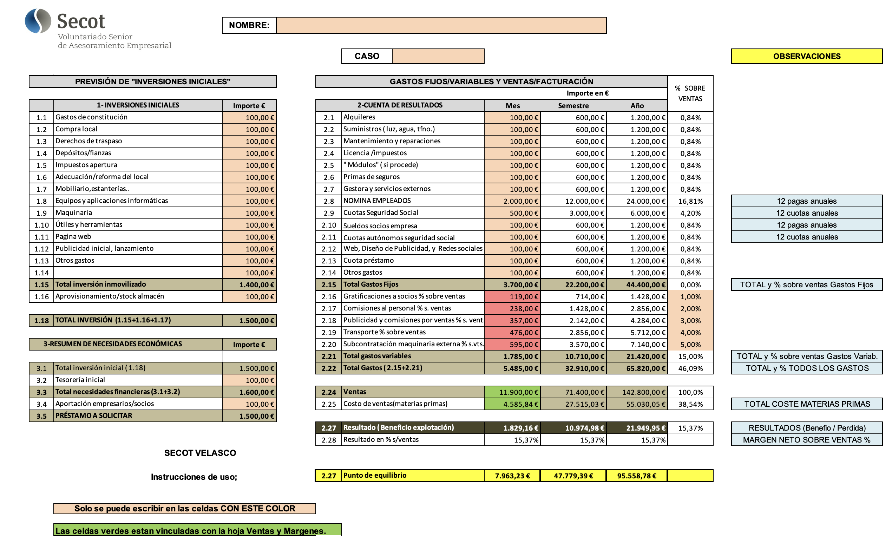
PLAN ECONOMICO FINANCIERO 1
Proyecto FEM FUTUR

Slide 33
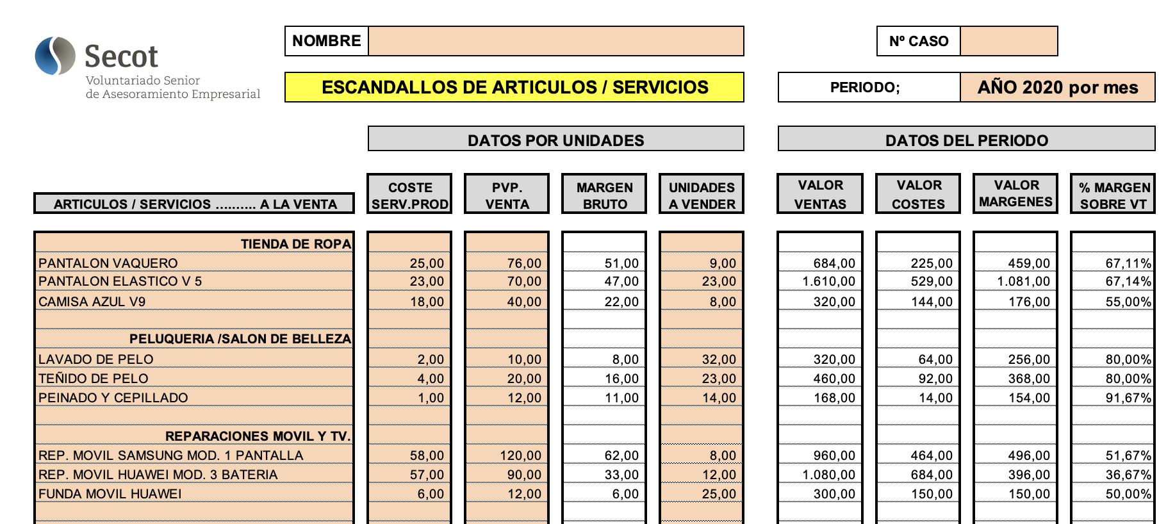
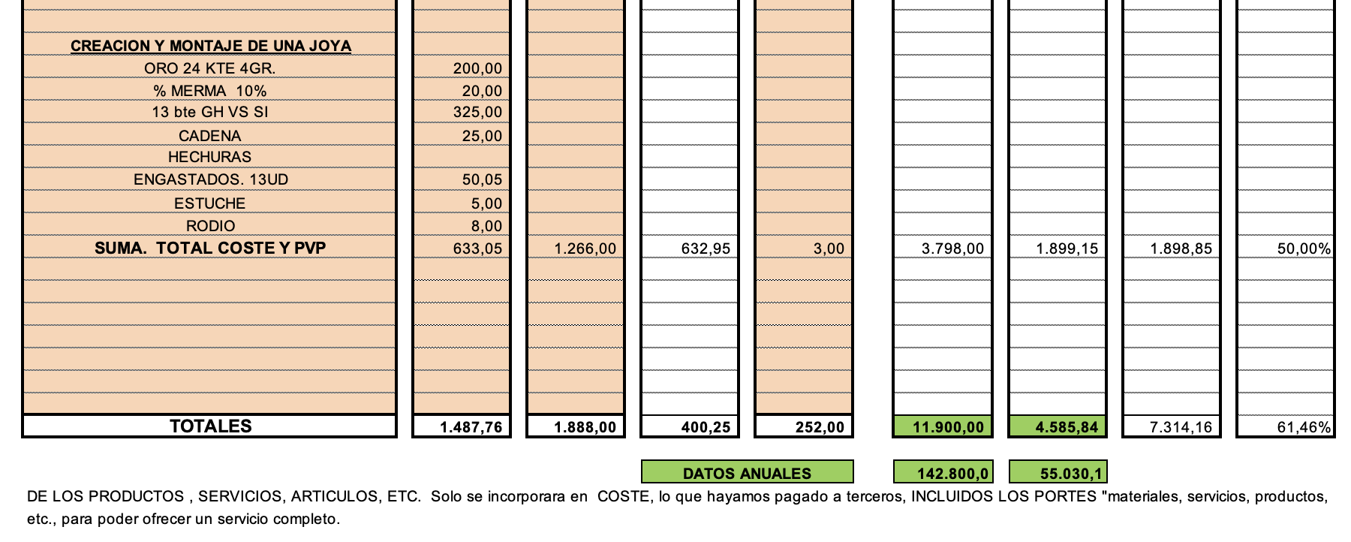
PLAN ECONOMICO FINANCIERO 2
Escandallos de servicios
Escandallos de producción

Slide 34
UMBRAL DE RENTABILIDAD
También llamado punto muerto, se produce cuando las ventas alcanzan a los costes totales. En ese punto no hay beneficios ni pérdidas.
A partir de ahí todo lo que suban los ingresos por ventas serán beneficios; si no se superan los costes habrán pérdidas.
Proyecto FEM FUTUR

Slide 35
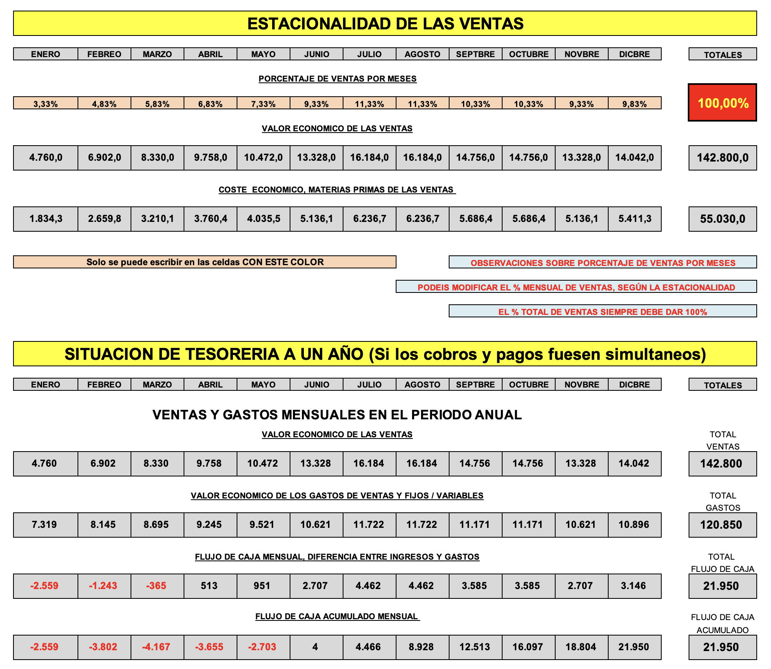
PREVISION DE TESORERIA
Proyecto FEM FUTUR

Slide 36
RESUMEN EJECUTIVO
El Plan de Empresa, suele contener la información detallada anteriormente y desarrollada en unas 15/20 paginas.
En todo Plan es conveniente se confeccione un “Resumen Ejecutivo” que es un Resumen de todo el Plan en apenas 2 paginas de forma que con este Resumen se haga el lector una idea de lo que se persigue en el Proyecto y su viabilidad.
Podemos decir que este documento solo ha de conseguir una cosa “ENAMORAR AL LECTOR”
Proyecto FEM FUTUR

Slide 37
Fem Futur 7ª edición
SECOT VALENCIA
SECOT, AYUDAMOS AL EMPRENDIMIENTO Y A CREAR EMPRESAS
2022 / 2023
Proyecto FEM FUTUR

